Slide 1
品番設計支援(デジカケ)状況
2025/3/26 本部長報告 電技改革支援部 DX企画G 横山(一)

Slide 2
報告の趣旨
デジタル家系図の部品標準化範囲との位置付け・進め方を 昨年末よりEDCと調整してきましたので取り組みを報告します。

Slide 3
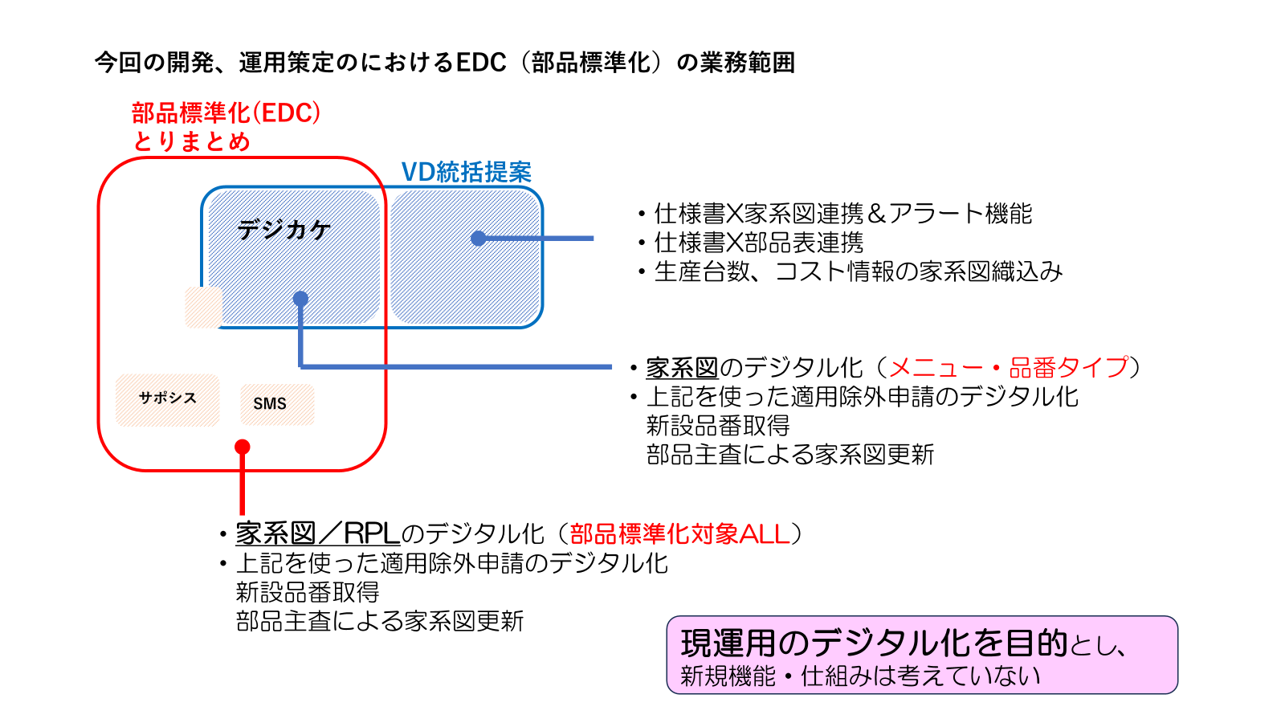
背景
11/19: DIT(当時IT開)孝久Sより、EDC/VD統括と区分けし 現行の部品標準化システムのTSメンバー(EP本部)と会話して推進するよう指示アリ
補足
部品標準化に関する運用部分を見ていただくために PRJ参画いただいたが、協力して推進する姿勢がなく 進め方も折り合いつかず、TSからDITへ状況を上申
その後DIT×EDC室長間にて起案を分けることを決定

Slide 4
取り組み概要
当初の想定
思想が異なるため、システム・プロジェクトをうまくわけてすすめたい
取り組み
現行部品標準化の担当しているEP本部（部品表活用IT部、設計管理IT部）と調整・連携して デジカケと部品標準化の関係を整理
EP本部側主担当は「部品標準化サポートシステム」を担当する部活IT部（舟橋B、櫻井GM）
EDCへ今後の進め方（+システム構成）を提案
現状
EDCはTS案を受領。
EDCから、ユーザー代表となる設計分野事務局へ内容を説明し、判断する予定。

Slide 5
調整サマリー
日付 | EDC | 電技部 | EP本部 | 内容
12/3 |  | 1 | 1 | もともと担当していたEP本部へ部品標準化範囲の進め方を相談。基幹SYSにタッチする硬い部分はEP本部、設計に寄り添う部分は電技部と、役割分担を認識合わせ。
12/17 | 1 | 1 | 1 | EDCへTS内の分担等を共有。EDCからは起案を進めるためシステム化の提案を要求。 具体的なシステム化案はEP本部にて持ち帰り検討すると回答。
2/14 |  | 1 | 1 | EP本部からシステム化案の共有あり。EDCに恣意的な解釈をされかねない表現などあり、TS内でも認識齟齬の懸念があるため、部長間ですり合わせを予定。
2/20 | 1 | 1 | 1 | EDCへ検討状況を報告。TS内でしっかり握るようご意見いただいた。
2/25 |  | 1 | 1 | システムの役割と界面を電技部から説明し、共通認識を持てた。
3/10 | 1 | 1 | 1 | 対応案申し入れ。EDCから分野事務局（ユーザー代表）へ説明する必要があるため メリデメを明確にしてほしいとリクエスト。
3/14 | 1 | 1 | 1 | 対応案に至った理由とメリデメを整理し説明。EDCがTS案を受領。（持ち帰り、ユーザー代表となる設計分野事務局へ内容を説明し、判断）
部長
部長
GM
GM
GM
GM
GM
P6
GM
GM
GM
部長
部長
P7
GM
GM
GM
GM
GM
GM
P8

Slide 6
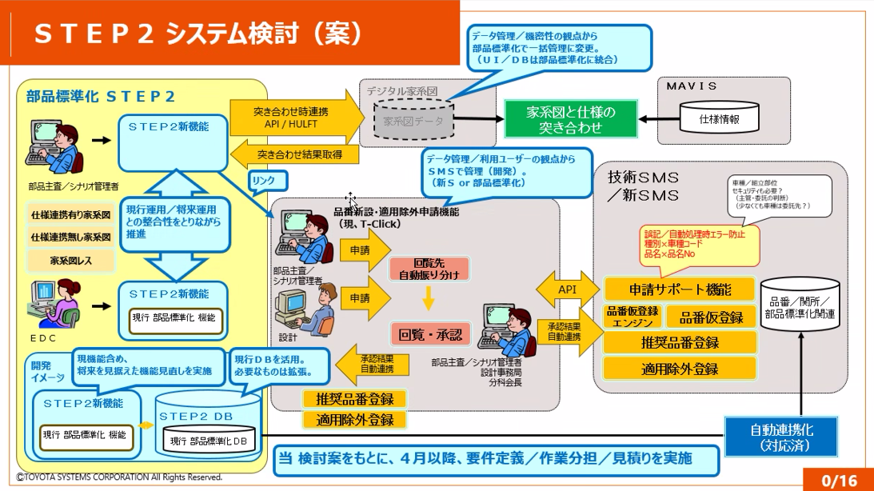
2/14 TS内部長間
EP本部からシステム化案の共有
当初の想定通り、硬い部分をEP本部側で 受け持つという大枠の部分が 描かれていると考え、疑問を抱かず
文言等、気になる部分はあったが、部品標準化目線で描かれたイメージなら、そういう表現になっても不思議でもないと考えた
あまり気にしていなかった部分に対し 部長・GMから指摘を受け、リスクと認識
恣意的な解釈をされかねない文言
デジカケの役割や界面が不明確で 双方の認識が合っていない可能性
デジカケ
部品標準化の改善をデジカケ外で行う

Slide 7
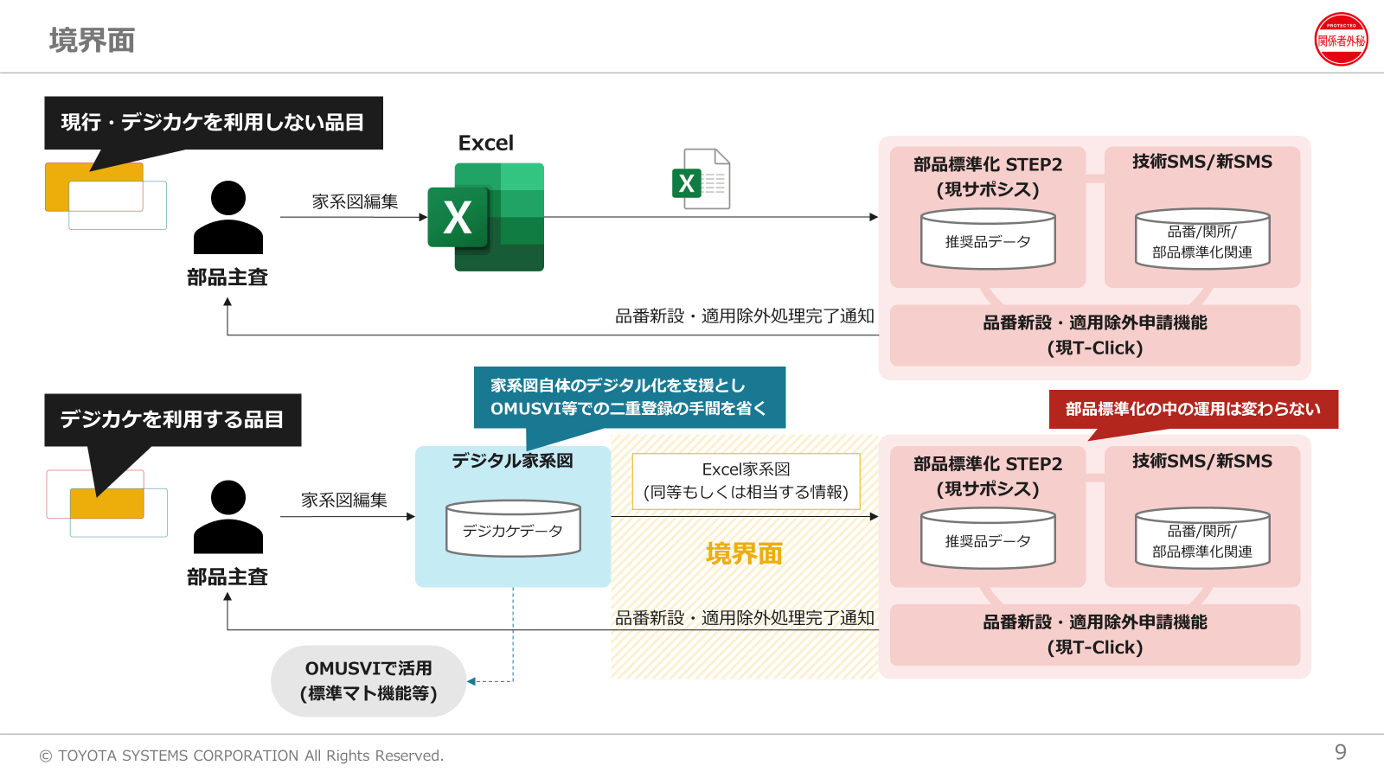
2/25 TS内部長間
両システムの役割・境界面を説明し、TS部長間で合意
電技部が考える部品標準化とデジカケの 関係・位置付けを図示
デジカケは家系図の検討・編集に用い、Fixした家系図は従来通り部品標準化のしくみで運用
デジカケは直接、標準化運用にタッチしない
進め方の剛柔でシステム・プロジェクトをわけ、システム間連携でつなぐ
デジカケのポジション含め両部で共通認識が持てた
この辺りから担当者間では協力的な関係に
共にEDCを説得しようという雰囲気になり 会話が増えた

Slide 8
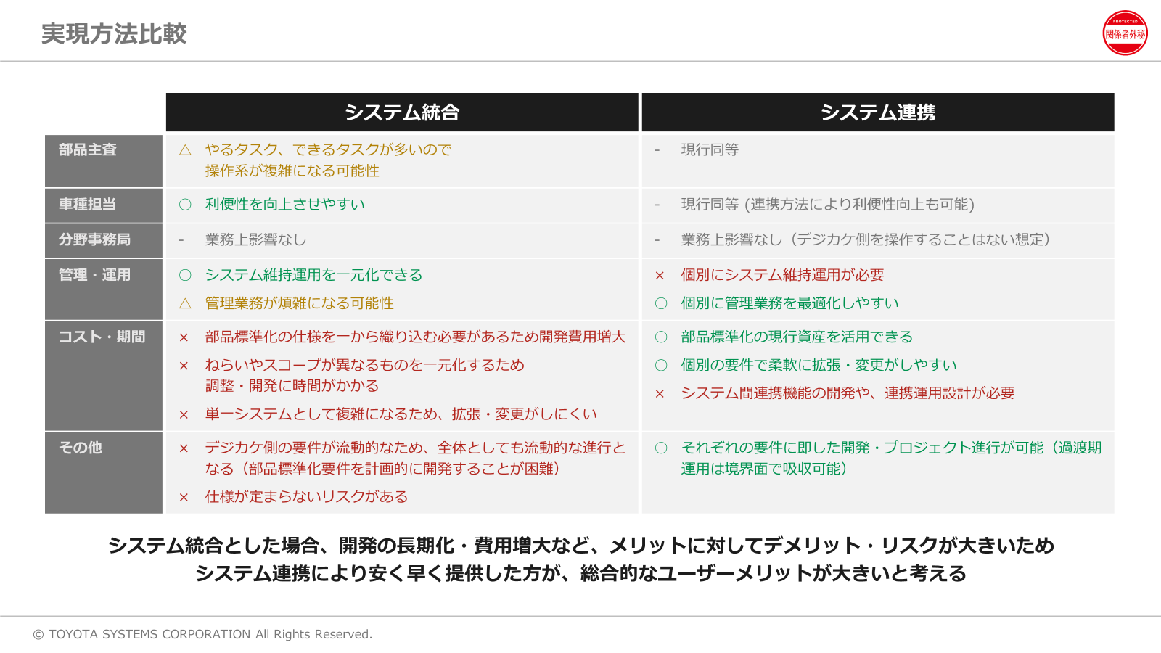
3/14 TS内部長間
EP本部と協力して、メリデメを整理
TSの連携案については受領いただけた
EDCからユーザー代表となる 設計分野事務局へ内容を説明する予定
TS案では、EDCは部品標準化範囲の 改善（起案）はしない方針
「システムを分けるならやらない」は 12月時点からほのめかし
もともとEDCがやりたかったわけではなく デジカケきっかけで出た話なので
最終的には分野事務局の意見を聞いて判断

Slide 9
残課題
EDC×分野事務局の出方によっては、まだまとまらない可能性
VD統括、DITへ状況をへインプットし、上位を巻き込みながら進める
ユーザーのやりたいことはEP本部との協業でやれるはずなので、今後も連携しながら進める
今後も詳細すり合わせは必要
EDC起案有無に関わらず、EDCとは継続して界面部分の運用具体化が必要
EDCはデジカケに口を出すと言っている
参考として意見として伺う部分と判断いただく部分の線引き、すり合わせが必要

Slide 10
学び
関係者巻き込みについて
事が起こってからEP本部を巻き込む形になり、あちら側も思うところがあった模様
会話の中で棘を感じることもあったが、植田部長・髙綱GMの対応もあり、今は改善
積極的に関係者を巻き込み、密な会話、関係構築をしていくことが肝要だと学んだ
今後、OMUSVI本体とも界面があるので、これに活かしたい
認識合わせ、合意形成について
具体的なイメージに落とし込み、曖昧な部分をクリアにすることが相互理解に有効だと改めて感じた
伝えたいこと、合意したいことを一度でインプットできるように準備を行う
今回は相手の出方待ちや、小出しの形になっていた

Slide 11
以上

Slide 12
Appendix

Slide 13
体制図
部品標準化
デジタル家系図
EDC
VD統括(MS統括)※
福井GM
ユーザ
小河原SK, 白井SK
浅野SN
設計分野事務局
設計(部品主査・車担)
TS 設管IT部
TS 部活IT部
ビジネス側はVD統括、 システム側は部活IT部と セットで会話
TS 電技部
佐藤B
舟橋B
植田B
安藤GM
櫻井GM
髙綱GM
DIT
大石SK
横山
SMS系対応
大草S
孝久S
石原GM
金谷GM
小河原SKが両部兼務で、Prj的にも両方の側面あり

